Slide 1

Pendahuluan
Keamanan dan kerahasiaan data menjadi isu yang penting dan terus berkembang.
Salah satu solusi untuk mengamankan komunikasi antar pengguna adalah dengan kriptografi.

Slide 2

Lanjutan
Pada tugas besar mata kuliah HPC ini, kelompok kami mengangkat topik Kriptografi dengan penerapan Algoritma RSA sebagai pengamanan data dan melakukan komputasi paralel pada proses enkripsi dari algoritma tersebut.
Dengan adanya implementasi komputasi paralel pada proses enkripsi, proses enkripsi akan memakan waktu yang lebih sigkat.

Slide 3
Rumusan Masalah && Tujuan
Berdasarkan latar belakang yang telah diuraikan, maka akan dibahas pada tugas besar ini adalah bagaimana penerapan algoritma paralel pada proses enkripsi RSA.
Tujuan dari tugas besar ini adalah untuk mengetahui penerapan algoritma RSA pada proses enkripsi yang diparalelkan.

Slide 4
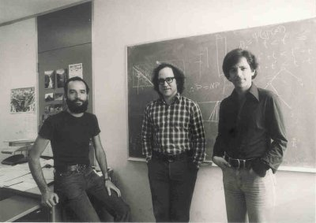
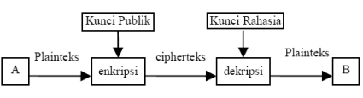
Tinjauan Teori
ALGORITMA RSA
RSA merupakan algoritma kriptografi kunci-publik yang paling popular. Algoritma RSA dibuat oleh 3 orang peneliti dati MIT pada 1976 yaitu : Ron (R)ivest, Adi (S)hamir dan Leonard (A)dleman. Pada algoritma ini dilakukan pemfaktoran untuk memperoleh kunci privat.

Slide 5
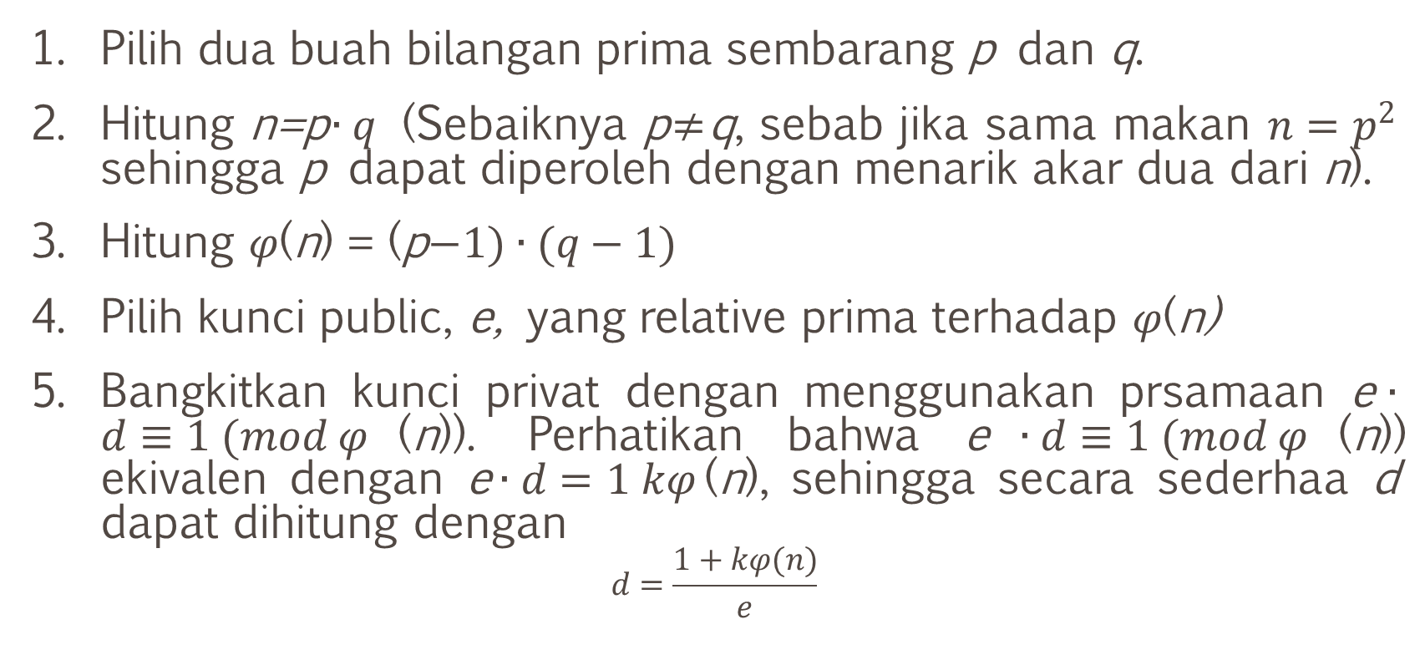
Pemilihan Kunci
Pilih dua buah bilangan prima sembarang p dan q.
Hitung n=p$∙q$ (Sebaiknya p$≠$q, sebab jika sama makan $n=p^{2}$ sehingga p dapat diperoleh dengan menarik akar dua dari n).
Hitung $φ$(n) = (p$−1)∙(q−1)$
Pilih kunci public, e, yang relative prima terhadap $φ$(n)
Bangkitkan kunci privat dengan menggunakan prsamaan e$∙d≡1 (mod φ$(n)). Perhatikan bahwa e$∙d≡1 (mod φ$(n)) ekivalen dengan e$∙d=1 kφ$(n), sehingga secara sederhaa d dapat dihitung dengan
$$d=\frac{1+kφ(n)}{e}$$

Slide 6
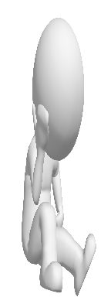
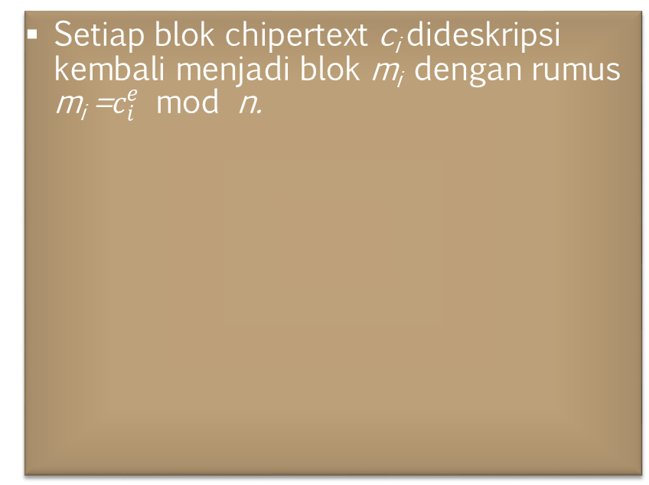
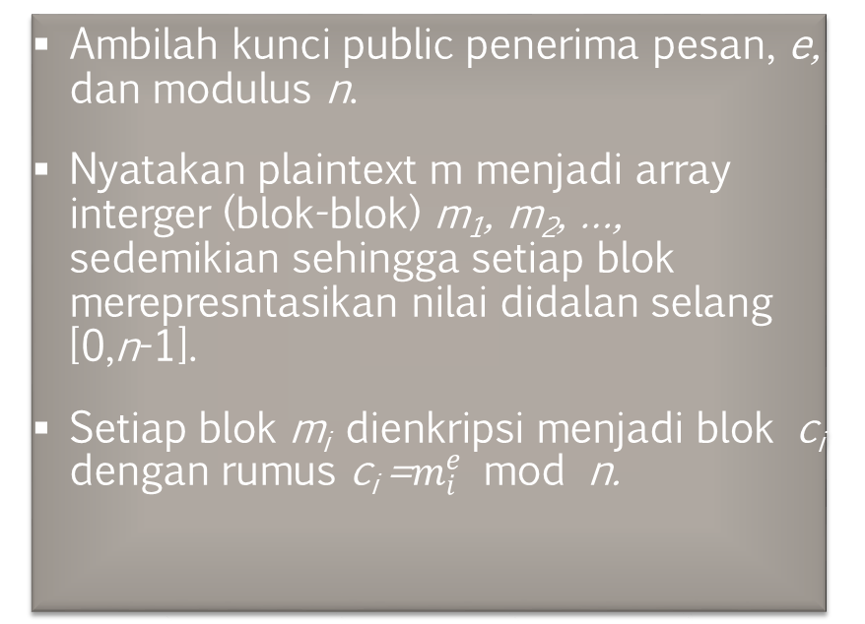
Enkripsi dan Dekripsi
ENKRIPSI
DEKRIPSI
Ambilah kunci public penerima pesan, e, dan modulus n.
Nyatakan plaintext m menjadi array interger (blok-blok) m₁, m₂, …, sedemikian sehingga setiap blok merepresntasikan nilai didalan selang [0,n-1].
Setiap blok m_{i} dienkripsi menjadi blok c_{i} dengan rumus c_{i} =$m_{i}^{e}$ mod n.
Setiap blok chipertext c_{i} dideskripsi kembali menjadi blok m_{i} dengan rumus m_{i} =$c_{i}^{e}$ mod n.

Slide 7
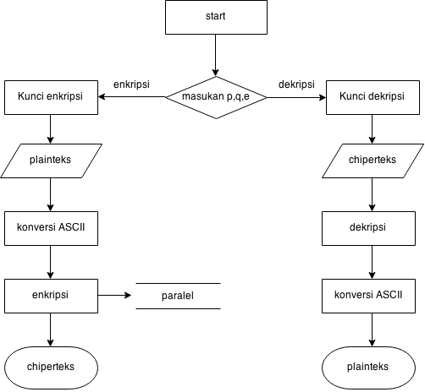
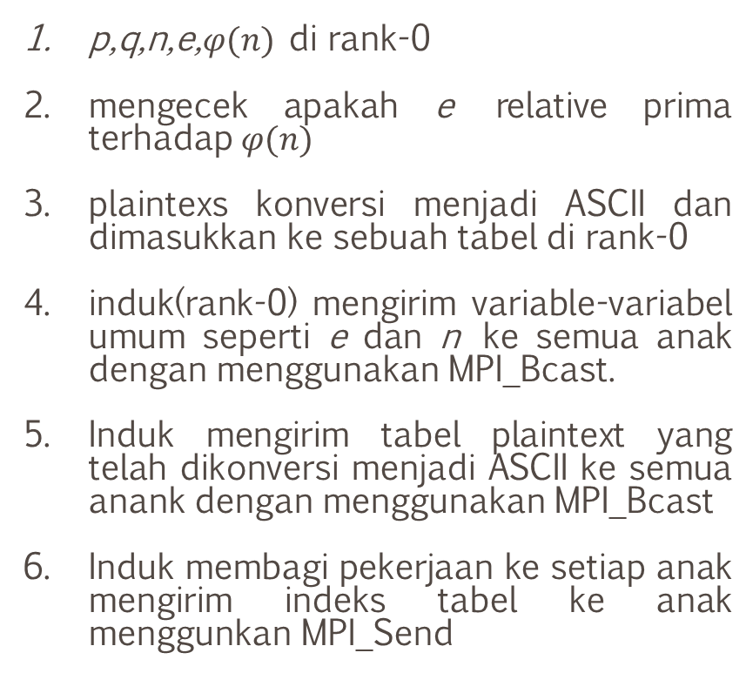
Flowchart Algoritma RSA
p,q,n,e,$φ(n)$ di rank-0
mengecek apakah e relative prima terhadap $φ(n)$
plaintexs konversi menjadi ASCII dan dimasukkan ke sebuah tabel di rank-0
induk(rank-0) mengirim variable-variabel umum seperti e dan n ke semua anak dengan menggunakan MPI_Bcast.
Induk mengirim tabel plaintext yang telah dikonversi menjadi ASCII ke semua anank dengan menggunakan MPI_Bcast
Induk membagi pekerjaan ke setiap anak mengirim indeks tabel ke anak menggunkan MPI_Send

Slide 8
Flowchart Algoritma RSA (Lanjutan)
7. Anak menerima variable e dan n dan tabel dengan MPI_bcast
8. Anak menerima indeks tabel dengan MPI_Recv
9. Anak melakukan proses enkripsi dengan module
10. Hasil modulo akan dikirimkan ke induk
11. Induk menerima hasil module dan menggabungkannya menjadi chiperteks

Slide 9
Konsep Pembagian Paralel
Misalkan terdapat size char 10, banyak prosesor yang digunakan adalah 3 dimana 1 prosesor induk dan 2 prosor anak. Pembagian pekerjaan dilakukan dengan mengirimkan indexnya. Start adalah indeks awal dan End adalah indeks akhir. Terlebih dahulu dicari banyak size array untuk tiap anak.
Algoritma :
size untuk tiap anak = size/(np -1)= 5
for i=1 to i=np do
Start=(i-1)*size untuk tiap anak End=i*size untuk tiap anak -1
RANK | START | END
1 | (1-1)*5=0 | 1*5-1=4
2 | (2-1)*5=5 | 2*5-1=9
Pada tugas besar ini jika terdapat sisa pada
size tidak dapat dibagi (n-1) maka proses akan
di abort

Slide 10

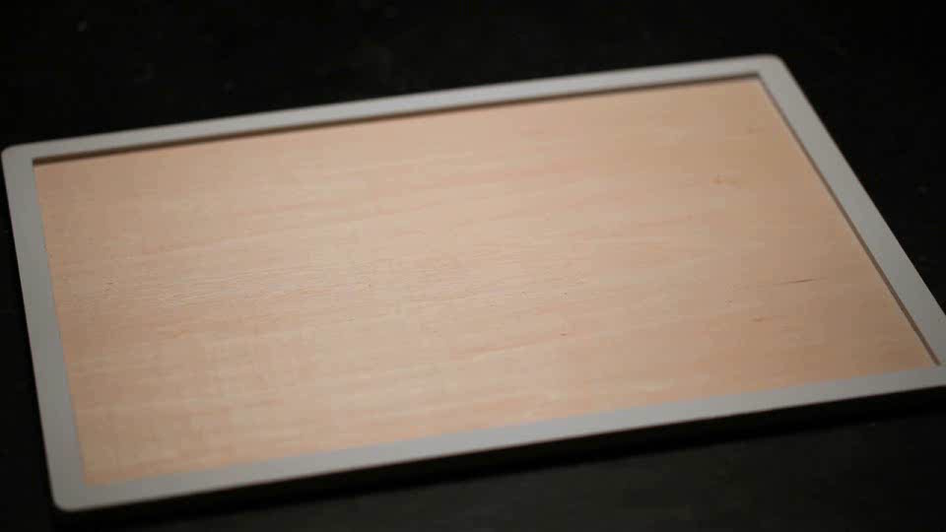
Demo Program

Slide 11

Kesimpulan
Sistem komunikasi pada MPI dapat menggunkanan MPI_Bcast dan MPI_Send MPI_Recv. MPI_Bcast kounikasi dengan induk mengirimkan data ke semua anak. Sedangkan MPI_Send dan MPI_Recv merupakan komunikasi poin to point dimana induk mengirimkan data hanya kepada anak tertentu.
Pada proses parallel pembagian pekerjaan dapat ditentukan berdasarkan ukuran array dibagi dengan banyak prosesor anak.

Slide 12


